Slide 1
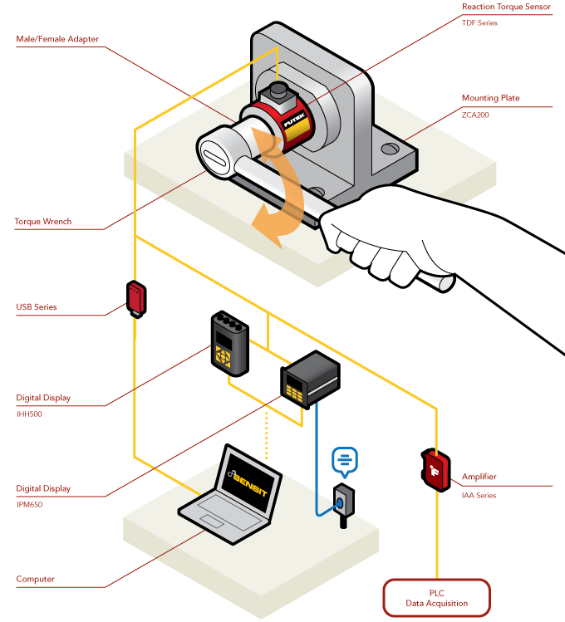
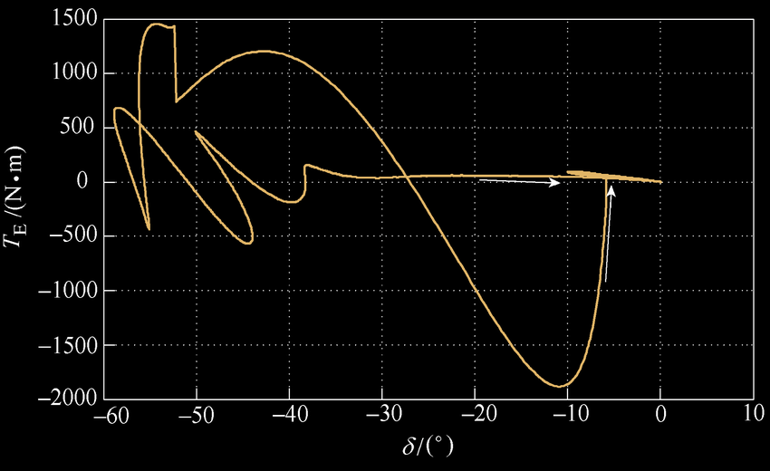
Banc de test pédagogique permettant d'analyser l'évolution du couple moteur en fonction des mouvements de la barrière. Suivi et interprétation des messages MODBUS en vue de l’étude du protocole.

Slide 2
La société DEC Industrie, spécialisée dans la conception de systèmes industriels didactisés destinés à l’enseignement, propose dans son catalogue le système de gestion d’accès de parking DECMA-PARK, ainsi que la maquette DECMA-REP.
Ces systèmes permettent de concrétiser les travaux de câblage, d’installation, de configuration et de programmation des élèves. Ils permettent également d’étudier les caractéristiques mécaniques et physiques des parties opératives ainsi que les protocoles de communications mis en œuvres.
La maquette est désormais fonctionnelle et a été modernisée dans le cadre d'un projet de BTS SNEC en 2018 et 2019. La maquette à été enrichie d’un capteur de couple MODBUS dans le cadre de projets en BTS Electrotechnique.
L'entreprise DEC nous demande de concevoir un banc de test pédagogique permettant d'analyser l'évolution du couple moteur en fonction des mouvements de la barrière.
Le variateur MODBUS doit être commandé directement via un module USB/RS485. Le logiciel doit permettre de créer des scénarios de test, puis de tracer l'évolution du couple en fonction du temps ou de l'angle de la barrière. Les mesures seront enregistrées dans des fichiers texte. La maquette pédagogique permettra également d'étudier la communication MODBUS : les messages doivent être affichés dans une interface graphique, puis analysés automatiquement. Une animation permettra de visualiser les effets et la signification de chaque message.
DEC Industrie, ZAC du Monné 3 rue du champ du Verger 72700 ALLONNES http://dec-industrie.com/

Slide 3
Les 3 activités :
1] IHM de pilotage direct de la barrière en RS485 (module USB/RS485). Scénarios de test.
2] IHM de supervision : suivi et analyse des messages Modbus. Chef d'équipe.
3] IHM de suivi du couple moteur. Tracé des courbes. Synchronisation avec les scénarios de tests (TCP/IP).
Les 4 activités :
1] Prise de photo (scan du billet), analyse et envoi du QR code.
2] Réception du code, fléchage sur journal lumineux et affichage du prénom (ou du pseudo ou du numéro) du spectateur , configuration de plusieurs types de flèches (gestion des pixels de l'afficheur et des couleurs) : lecture de la BDD.
3] Génération des billets et des QR codes : enregistrement du billet et de l'identité du spectateur dans la BDD.
4] Réservation de concert en ligne, vérification des places disponibles : gestion de la BDD. Impression du billet papier et transfert sur support mobile (téléphone, tablette).

Slide 4
Contraintes logicielles :
C++ Builder
Tous les programmes doivent être simples robustes et léger, ils doivent être indépendants de la machine utilisée. Les configurations doivent être facilement reproductibles : toutes les configurations seront stockées dans des fichiers textes.
Contraintes matérielles :
Barrière DECMA-PARK avec variateur MODBUS, capteur de couple MODBUS
Module USB/RS485
Liste des tâches collectives dont il faudra fournir la documentation :
0.1 Cas d'utilisation
0.2 Déploiement
0.3 Séquence
0.4 Analyse des documents constructeur (variateur, couplemètre)
0.5 Etude de la barrière DECMA-PARK : étude de la messagerie MODBUS
0.6 Format des fichiers texte scénarios et historique
0.7 Format des messages TCP/IP
0.8 Documentation et notice d'utilisation

Slide 5
Candidat 1, liste des tâches unitaires dont il faudra fournir le code et/ou la documentation :
IHM de pilotage direct de la barrière en RS485 (module USB/RS485). Scénarios de test.
1.1 Prise en main du module USB/RS485 et de son API
1.2 Mise en mouvement de la barrière (écriture MODBUS)
1.3 Lecture (MODBUS) des capteurs tout ou rien (présence véhicule, butées haute et basse)
1.4 Enregistrement et modification de scénarios de tests préprogrammés simples : utilisation de fichiers textes
1.5 Serveur TCP permettant le suivi distant du scénario de tests (utilisation d’un client de test)

Slide 6
Candidat 2, liste des tâches unitaires dont il faudra fournir le code et/ou la documentation :
IHM de supervision : suivi et analyse des messages Modbus. Chef d'équipe.
2.1 Prise en main du module USB/RS485 et de son API
2.2 Suivi des messages MODBUS en lecture seulement : affichage des messages en temps réel
2.3 Analyse automatique des messages
2.4 Animation permettant de visualiser la signification des messages
2.5 Rassemblement des codes de l’équipe et rédaction d'une documentation globale

Slide 7
Candidat 3, liste des tâches unitaires dont il faudra fournir le code et/ou la documentation :
IHM de suivi du couple moteur. Tracé des courbes. Synchronisation avec les scénarios de tests (TCP/IP).
3.1 Prise en main du module USB/RS485 et de son API
3.2 Mesure de l'angle sur le variateur : lecture MODBUS
3.3 Mesure du capteur de couple MODBUS
3.4 Tracé automatique des courbes : couple=f(t) angle=f(t) couple=f(angle)
3.5 Synchronisation avec les cycles de tests préprogrammés (codage d’un client TCP), afin de commenter les graphs en fonction de la commande de la barrière
3.6 Historique des tests : fichiers textes des mesures datées

Slide 8
